Slide 1
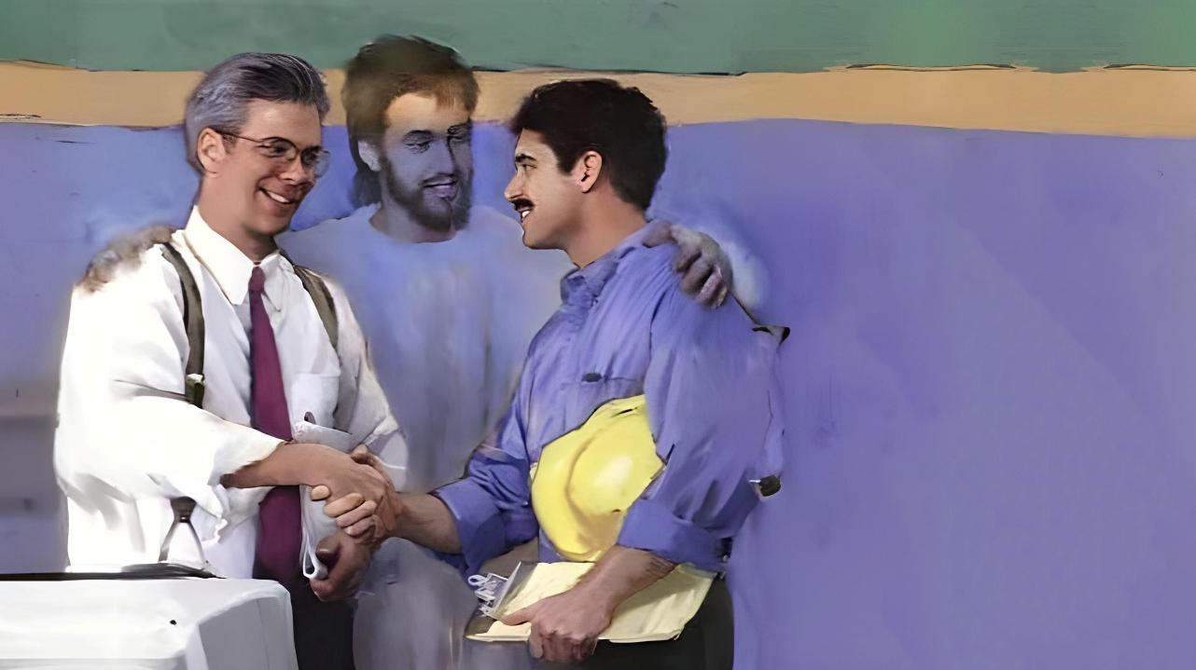
১২ম পাঠ ২১ মার্চ, ২০২৬ এর জন্য
একে অপরের সাথে বসবাস

Slide 2




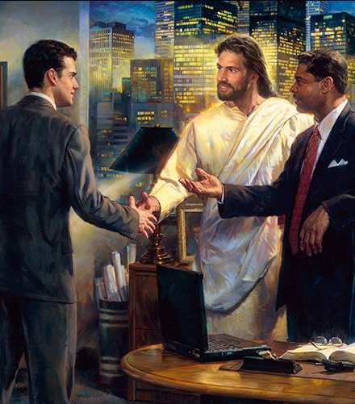

“তোমাদের বাক্য সর্বদা অনুগ্রহযুক্ত হউক, লবণে আস্বাদযুক্ত হউক, কাহাকে কেমন উত্তর দিতে হয়, তাহা যেন তোমরা জানিতে পার।” কলসীয় ৪:৬ পদ ।

Slide 3






চিঠির আরও ব্যবহারিক অংশে, পল প্রভাবের বিভিন্ন বৃত্তে আন্তঃব্যক্তিক সম্পর্কের বিষয়টিকে সম্বোধন করেছেন।
সম্পর্কগুলি উত্তেজনা এবং তর্কের কারণ হয়। অতএব, মূল্যবোধ, লক্ষ্য এবং উদ্দেশ্য সম্পর্কে সামঞ্জস্য, একটি সাধারণ চুক্তি থাকা প্রয়োজন।
পল আমাদের স্বামী-স্ত্রীর মধ্যে, পিতামাতা এবং সন্তানদের মধ্যে, প্রভু এবং দাসদের মধ্যে, গির্জার ভাই-বোনদের মধ্যে এবং বিশ্বাসী এবং অবিশ্বাসীদের মধ্যে সম্পর্ক উন্নত করার জন্য দরকারী নীতিগুলি প্রদান করেন।
স্বামী-স্ত্রীর মধ্যে সম্পর্ক (কলসীয় ৩:১৮-১৯)
পিতামাতা এবং সন্তানদের মধ্যে সম্পর্ক (কলসীয় ৩:২০-২১)
মনিব এবং কর্মীদের মধ্যে সম্পর্ক (কলসীয় ৩:২২-২৫; ৪:১)
গির্জার মধ্যে সম্পর্ক (কলসীয় ৪:২-৪)
অবিশ্বাসীদের সাথে সম্পর্ক (কলসীয় ৪:৫-৬)

Slide 4




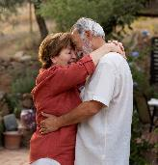


স্বামী-স্ত্রীর মধ্যে সম্পর্ক
“নারীগণ, তোমরা আপন আপন স্বামীর বশীভূত হও, যেমন প্রভুতে উপযুক্ত। স্বামীরা, তোমরা আপন আপন স্ত্রীকে প্রেম কর, তাহাদের প্রতি কটু ব্যবহার করিও না।” (কলসীয় ৩:১৮-১৯ পদ ।)
একই সময়ে লেখা, কলসীয় এবং ইফিষীয়দের পত্রগুলিতে স্বামী-স্ত্রীর বিষয়ে একই রকম (এবং পরিপূরক) পরামর্শ রয়েছে (কলসীয় ৩:১৮-১৯; ইফিষীয় ৫:২১-৩৩)।
স্ত্রীরা তাদের স্বামীদের বশীভূত (কলসীয় ৩:১৮; ইফিষীয় ৫:২২-২৪)
এই আত্মসমর্পণ পারস্পরিক আত্মসমর্পণের মধ্যে (ইফিষীয় ৫:২১), এবং "প্রভুতে যেমন উপযুক্ত" তেমনই হতে হবে।
স্বামীদের তাদের স্ত্রীদের ভালোবাসা উচিত (কলসীয় ৩:১৯; ইফিষীয় ৫:২৮)
খ্রীষ্ট আমাদের যেভাবে ভালোবাসতেন, সেইভাবে তাদেরও ভালোবাসো (ইফিষীয় ৫:২৫)
তারা তাদের নিজেদের মঙ্গলের জন্য দায়ী
(ইফিষীয় ৫:২৯)
"কঠোর" হবেন না (তাদের তিক্ত করবেন না, কঠোর বা হিংস্র আচরণ করবেন না, অত্যাচারী হবেন না)
উভয় স্বামী-স্ত্রীরই একটি দল হিসেবে কাজ করা উচিত, একে অপরের সাথে পরামর্শ করা উচিত এবং সর্বসম্মতিক্রমে সিদ্ধান্ত নেওয়া উচিত, যেখানে স্বামীই পরিবারের আদর্শ নেতা। প্রত্যেকেরই সর্বদা অন্যের মঙ্গল কামনা করা উচিত।

Slide 5

“প্রত্যেকে ভালোবাসা দাও, জোর করে না দিয়ে। নিজেদের মধ্যে যা মহৎ, তা-ই গড়ে তোলো এবং একে অপরের মধ্যে যে ভালো গুণগুলো আছে তা দ্রুত চিনতে শিখো। প্রশংসা পাওয়ার চেতনা একটি চমৎকার উদ্দীপনা এবং সন্তুষ্টি। সহানুভূতি এবং শ্রদ্ধা শ্রেষ্ঠত্বের জন্য প্রচেষ্টাকে উৎসাহিত করে, এবং মহৎ লক্ষ্য অর্জনের জন্য এটি যতটা উদ্দীপিত হয়, ভালোবাসা ততই বৃদ্ধি পায়। […]
স্ত্রীর উচিত তার স্বামীকে সম্মান করা। স্বামীর উচিত তার স্ত্রীকে ভালোবাসা এবং লালন করা; এবং তাদের বিবাহের অঙ্গীকার তাদের এক করে তোলে, তাই খ্রীষ্টের প্রতি তাদের বিশ্বাস তাদের তাঁর মধ্যে এক করে তোলা উচিত। যারা বিবাহের সম্পর্কে প্রবেশ করে তারা যীশু সম্পর্কে শেখার জন্য এবং তাঁর আত্মায় আরও বেশি করে অনুপ্রাণিত হওয়ার জন্য একসাথে চেষ্টা করে, ঈশ্বরের কাছে এর চেয়ে আনন্দের আর কী হতে পারে?
EGW (The Christian Home, pp. 107, 114)

Slide 6




বাবা-মা এবং সন্তানদের মধ্যে সম্পর্ক
“সন্তানেরা, তোমরা সর্ববিষয়ে পিতামাতার আজ্ঞাবহ হও, কেননা তাহাই প্রভুতে তুষ্টিজনক।পিতারা, তোমরা আপন আপন সন্তানদিগকে ক্রুদ্ধ করিও না, পাছে তাহাদের মনোভঙ্গ হয়। (কলসীয় ৩:২০-২১)
আজকের সমাজে, "পিতামাতা" শব্দটি প্রতিষ্ঠিত বিবাহ এবং একক-পিতামাতা পরিবার উভয়ের ক্ষেত্রেই প্রয়োগ করা উচিত। পলের মতে, একটি সুস্থ সম্পর্ক কেবল পিতামাতার দায়িত্ব নয়, বরং সন্তানদেরও।
পুত্র ও কন্যার দায়িত্ব
(কলসীয় ৩:২০; ইফিষীয় ৬:১-৩)
শিশুদের আনুগত্য ঐচ্ছিক নয়
এই আনুগত্য পঞ্চম আজ্ঞার উপর ভিত্তি করে তৈরি
অধিকন্তু, আনুগত্যের নিজস্ব পুরস্কার আসে
পিতামাতার দায়িত্ব
(কলসীয় ৩:২১; ইফিষীয় ৬:৪)
তাদের বিরক্ত বা বিরক্ত না করে শিক্ষিত করুন, যাতে তারা নিরুৎসাহিত না হয়।
অধৈর্য বা কৌতুকপূর্ণ আচরণ করে তাদের রাগিয়ে দিও না।
তাদেরকে ঈশ্বরের পথে শিক্ষিত করুন
(দ্বিতীয় বিবরণ ৬:৬-৭; হিতোপদেশ ২২:৬)
সকাল এবং/অথবা সন্ধ্যায় পারিবারিক উপাসনা আমাদের সন্তানদের ঈশ্বর সম্পর্কে জানতে এবং অনন্ত জীবনের জন্য সিদ্ধান্ত নিতে গুরুত্বপূর্ণ। এবং আমরা যেন ভুলে না যাই যে আমাদের উদাহরণই আমাদের সন্তানদের সর্বশ্রেষ্ঠ শিক্ষক।

Slide 7

"পিতামাতারা, তোমাদের সন্তানদের দেখতে দাও যে তোমরা তাদের ভালোবাসো এবং তাদের খুশি করার জন্য তোমাদের যথাসাধ্য চেষ্টা করবে। যদি তোমরা তা করো, তাহলে তোমাদের প্রয়োজনীয় বিধিনিষেধ তাদের তরুণ মনে অনেক বেশি গুরুত্ব পাবে। তোমাদের সন্তানদের কোমলতা ও করুণার সাথে শাসন করো, মনে রেখো যে "তাদের ফেরেশতারা সর্বদা আমার স্বর্গীয় পিতার মুখ দেখেন।" যদি তোমরা চাও যে ফেরেশতারা তোমাদের সন্তানদের জন্য ঈশ্বরের দেওয়া কাজ করুক, তাহলে তোমাদের অংশটুকু করে তাদের সাথে সহযোগিতা করো।"
EGW (The Christian Home, p. 193)

Slide 8



বস এবং কর্মীদের মধ্যে সম্পর্ক
“দাসেরা, যাহারা মাংসের সম্বন্ধে তোমাদের প্রভু, তোমরা তাহাদের আজ্ঞাবহ হও; চাক্ষুষ সেবা দ্বারা মনুষ্যের তুষ্টিকরের মত নয়, কিন্তু অন্তঃকরণের সরলতায় প্রভুকে ভয় করিয়া আজ্ঞাবহ হও।” (কলসীয় ৩:২২ পদ।)
পৌলের সময়ে দাসত্বের যে সম্পর্ক ছিল, দুর্ভাগ্যবশত, আজও যে ধরণের দাসত্ব বিদ্যমান, তার সাথে তার খুব একটা সম্পর্ক নেই। অতএব, আমাদের এই পরামর্শটি একজন বস/অধস্তন সম্পর্কের প্রেক্ষাপটে বুঝতে হবে।
অধস্তনদের আচরণ (কলসীয় ৩:২২-২৫; ইফিষীয় ৬:৫-৮)
কেউ না দেখলেও, সর্বদা তোমার সেরাটা দাও।
তোমার কাজে উৎকর্ষতার জন্য চেষ্টা করো, যেন তুমি এটা ঈশ্বরের জন্য করছো।
যখন ন্যায্য হয় তখন তিরস্কার গ্রহণ করুন
ভালো কাজের ফল পাওয়া যায়
একজন খারাপ বস আমাদের অধীনতা থেকে রেহাই দেয় না (১ পিতর ২:১৮)
মনিবদের আচরণ
(কলসীয় ৪:১; ইফিষীয় ৬:৯)
ন্যায়বিচার ও ধার্মিকতার সাথে নেতৃত্ব দেওয়া
হুমকি বা খামখেয়ালী দাবি ব্যবহার করবেন না
প্রতিটি বসের উপর একজন বস থাকে, যার কাছে সে জবাবদিহি করবে।
আমরা সকলেই, মনিব বা অধস্তন, খ্রীষ্টের দাস (দাস), কারণ আমরা তাঁর সেবা করি।

Slide 9

“সমাজের প্রতিষ্ঠিত ব্যবস্থাকে ইচ্ছামত বা হঠাৎ করে উল্টে দেওয়া প্রেরিতের কাজ ছিল না। এর চেষ্টা করা হবে সুসমাচারের সাফল্যকে রোধ করা। কিন্তু তিনি এমন নীতি শিক্ষা দিয়েছিলেন যা দাসত্বের ভিত্তিকে আঘাত করেছিল এবং যদি তা কার্যকর করা হয়, তবে তা অবশ্যই সমগ্র ব্যবস্থাকে ধ্বংস করে দেবে। […]
খ্রিস্টধর্ম প্রভু ও দাস, রাজা ও প্রজা, সুসমাচার পরিচারক এবং খ্রিস্টের মধ্যে পাপ থেকে শুদ্ধি লাভকারী অধঃপতিত পাপীর মধ্যে এক দৃঢ় বন্ধন তৈরি করে। তারা একই রক্তে ধৌত হয়েছে, একই আত্মা দ্বারা জীবিত হয়েছে; এবং তারা খ্রীষ্ট যীশুতে এক হয়েছে।
EGW (The Acts of the Apostles, p. 460)

Slide 10


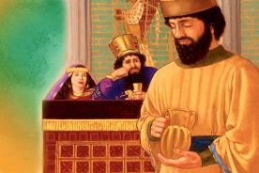


গির্জার মধ্যে সম্পর্ক
“তোমরা প্রার্থনায় নিবিষ্ট থাক, ধন্যবাদ সহকারে এই বিষয়ে জাগিয়া থাক।” (কলসীয় ৪:২ পদ )
আমাদের "একে অপরের জন্য প্রার্থনা" করার জন্য উৎসাহিত করা হয়েছে কারণ "ধার্মিক ব্যক্তির প্রার্থনা শক্তিশালী এবং কার্যকরী" (যাকোব ৫:১৬)।
সকাল ও সন্ধ্যার প্রার্থনার বাইরে, পৌল প্রস্তাব করেন যে আমরা যে কোনও সময় প্রার্থনা করি (কলসীয় ৪:২; ইফিষীয় ৬:১৮; ১ থিষলনীকীয় ৫:১৭)। ঠিক যেমন নহিমিয় রাজার সামনে নীরবে প্রার্থনা করেছিলেন (নহিমিয় ২:৪), আমাদেরও যে কোনও স্থান বা পরিস্থিতিতে প্রার্থনা করার সুযোগ রয়েছে।
অধিকন্তু, আমাদের এই নিশ্চয়তা আছে যে পবিত্র আত্মা আমাদের প্রার্থনাকে কার্যকর করার জন্য রূপান্তরিত করবেন (রোমীয় ৮:২৬)।
যারা সুসমাচার প্রচার করেন তাদের জন্য প্রার্থনা করার জন্য পৌল বিশেষ অনুরোধ করেন (কলসীয় ৪:৩-৪; ইফিষীয় ৬:১৯)। প্রচারকের সুসমাচার প্রচারে অভিজ্ঞতা কম বা বেশি হোক, তাতে কিছু যায় আসে না; এই কাজের জন্য কেউই যথেষ্ট নয়। পৌল নিজে কেবল প্রার্থনাই করেননি, বরং ভাইদেরও তাঁর জন্য প্রার্থনা করতে বলেছিলেন যাতে তাঁর কথাগুলি সঠিক হয়।

Slide 11

"সত্য প্রচারের প্রতিটি স্থানে প্রতিটি প্রচেষ্টায় ভিন্ন ভিন্ন মন, ভিন্ন ভিন্ন দান, ভিন্ন ভিন্ন পরিকল্পনা এবং শ্রম পদ্ধতির ঐক্যবদ্ধ হওয়া প্রয়োজন। সকলের উচিত একসাথে পরামর্শ করা, একসাথে প্রার্থনা করা। খ্রীষ্ট বলেন, "যদি তোমাদের দুজন পৃথিবীতে কোন বিষয়ে একমত হও, তবে আমার স্বর্গস্থ পিতা তাদের জন্য তা করবেন।" (মথি ১৮:১৯)
EGW (Selected Messages, vol. 3, p. 24)

Slide 12


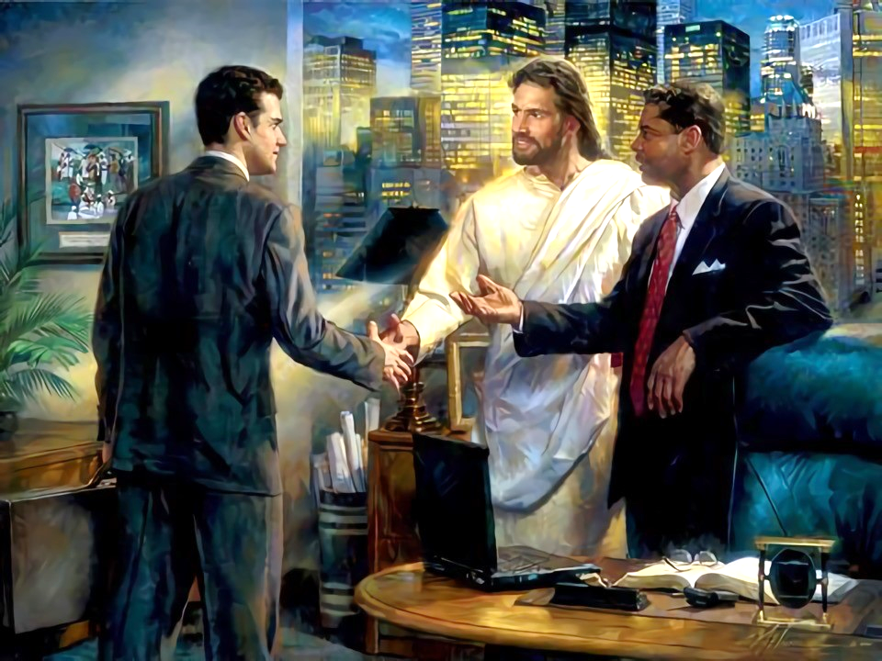
অবিশ্বাসীদের সাথে সম্পর্ক
“তোমরা বাহিরের লোকদের প্রতি বুদ্ধিপূর্বক আচরণ কর, সুযোগ কিনিয়া লও।” (কলসীয় ৪:৫ পদ )
আমাদের অনেক উপকারিতা আছে: আমরা যীশু আমাদের জন্য কী করেছিলেন তা শিখেছি; আমরা তা গ্রহণ করেছি; এবং আমাদের পরিত্রাণের নিশ্চয়তা রয়েছে।
আমরা এটা জানি কারণ কেউ আমাদের বলেছে। একইভাবে, আমাদেরও এটা অন্যদের সাথে ভাগ করে নিতে হবে। পৌল বলেন যে আমাদের "বহিরাগতদের" সাথে কীভাবে সম্পর্ক স্থাপন করা উচিত, যারা এখনও যীশুকে চেনে না (কলসীয় ৪:৫-৬)?
প্রজ্ঞার সাথে
যারা এখনও যীশুকে চেনেন না তাদের সাথে আমাদের সম্পর্কের ক্ষেত্রে "স্বর্গ থেকে আসা জ্ঞান" (যাকোব ৩:১৭) আমাদের প্রয়োজন।
সদয় কথা দিয়ে
আমাদের কথা সর্বদা ভদ্র হওয়া উচিত যাতে তারা আনন্দের সাথে আমাদের কথা শুনবে।
"লবণে আস্বাদিত" শব্দের মাধ্যমে
কথোপকথনটি ব্যক্তি এবং তার চারপাশের পরিবেশের সাথে উপযুক্ত এবং খাপ খাইয়ে নেওয়া উচিত।
যথাযথভাবে প্রতিটির উত্তর দেওয়া
যেহেতু প্রতিটি ব্যক্তি আলাদা, তাই পবিত্র আত্মা আমাদের প্রতিটি মুহূর্তে কী প্রতিক্রিয়া জানাতে হবে সে সম্পর্কে নির্দেশনা দেবেন।

Slide 13

"সত্য ও ন্যায়ের সাথে মিশে থাকা প্রকৃত সৌজন্য জীবনকে কেবল কার্যকরই করে না বরং সুন্দর ও সুগন্ধি করে তোলে। সদয় কথা, মনোরম চেহারা, প্রফুল্ল মুখমণ্ডল, খ্রিস্টানের মধ্যে এমন এক আকর্ষণ সৃষ্টি করে যা তার প্রভাবকে প্রায় অপ্রতিরোধ্য করে তোলে। আত্মবিস্মৃতিতে, অন্যদের উপর তিনি যে আলো, শান্তি ও সুখ দান করেন তাতে তিনি প্রকৃত আনন্দ খুঁজে পান।
আসুন আমরা আত্মবিস্মৃত হই, অন্যদের উৎসাহিত করার জন্য সর্বদা সজাগ থাকি, কোমল দয়া এবং নিঃস্বার্থ ভালোবাসার কাজের মাধ্যমে তাদের বোঝা হালকা করি।"
EGW (In Heavenly Places, June 22)

